Slide 1
Recurrencias II
Sección 8.1

Slide 2
Números de Fibonacci
Ejemplo: Una pareja de conejos (macho y hembra) se coloca en una isla. Una pareja de conejos no se reproduce hasta que alcanzan los 2 meses de edad. Después de los 2 meses de edad, cada par de conejos produce otro par cada mes. Encontrar una relación de recurrencia para el número de parejas de conejos en la isla después de n meses, suponiendo que los conejos nunca mueren.
Este es el problema original estudiando por Leonardo Pisano (Fibonacci) en el siglo XIII.

Slide 3
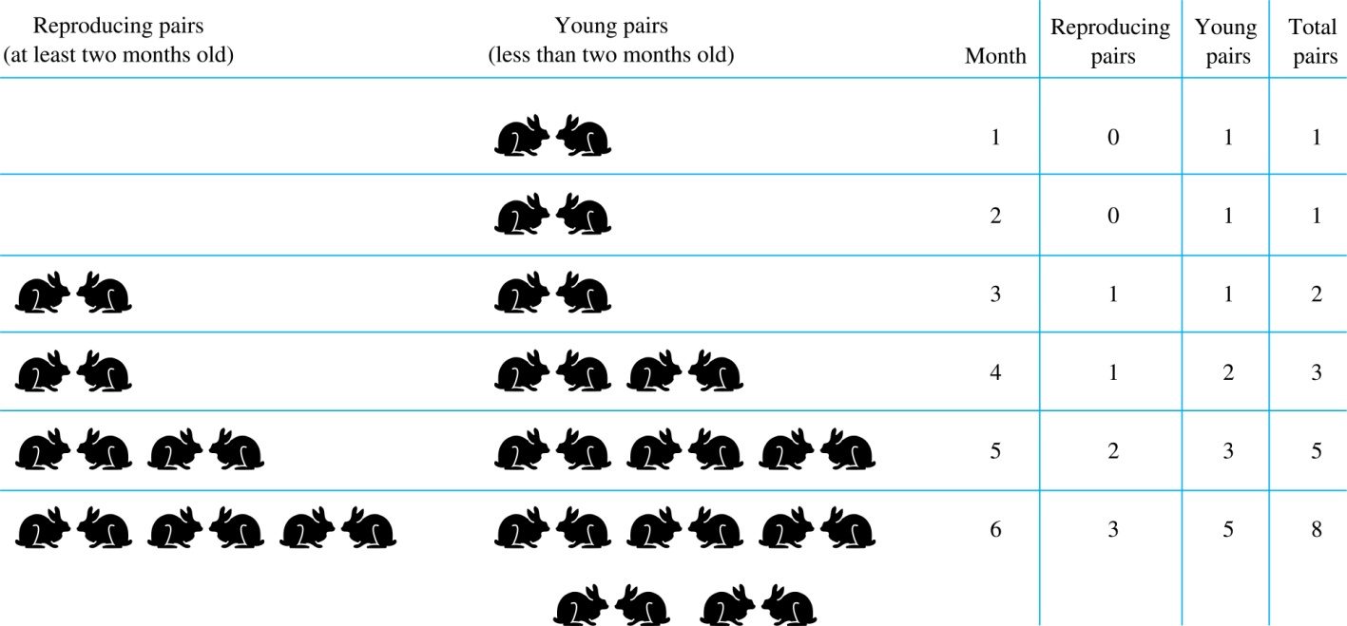
Números de Fibonacci
Modelo Para el crecimiento de la población de conejos en una isla .

Slide 4
Números de Fibonacci
Solución: Sea f_{n} el número de parejas de conejos tras n meses.
Hay f₁ = 1 parejas de conejos en la isla al final del primer mes.
También f₂ = 1 porque la pareja no se reproduce durante el primer mes.
Para encontrar el número de parejas en la isla después de n meses, sumamos el número después del mes anterior, fn-1, y el número de parejas de recién nacidos, que es igual a fn-2, porque cada pareja de recién nacidos proviene de una pareja de al menos dos meses de edad.
Por lo tanto, la sucesión {f_{n} } satisface la relación de recurrencia
f_{n} = f_{n-1} + f_{n-2} para n ≥ 3 con las condiciones iniciales f₁ = 1 y
f₂ = 1.
El número de conejos en la isla después de n meses es el enésimo número de Fibonacci f_{n.}

Slide 5
La Torre de Hanoi
A finales del siglo XIX, el matemático francés Édouard Lucas inventó un rompecabezas que consistía en tres postes en un tablero con discos de diferentes tamaños. Inicialmente todos los discos están en el primer poste por orden de tamaño, con el más grande en la parte inferior.
Reglas: Se permite mover los discos de uno en uno de un poste a otro, siempre y cuando un disco más grande nunca se coloca sobre uno más pequeño. Objetivo: Usando movimientos permitidos, termina con todos los discos en el segundo poste en orden de tamaño con el más grande en la parte inferior.

Slide 6
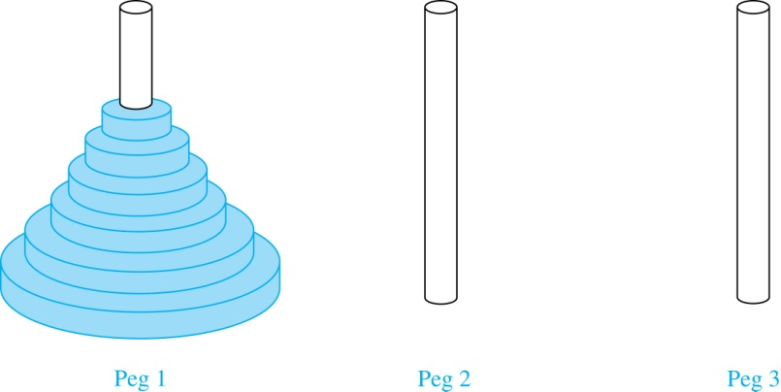
Torre de Hanoi
Posición inicial en la Torre de Hanoi

Slide 7
Torre de Hanoi con 3 discos

Slide 8
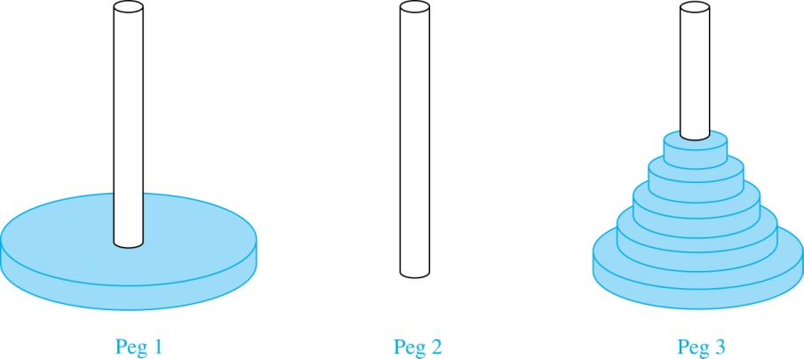
Torre de Hanoi
Solución: Sea {H_{n}} el número de movimientos necesario para resolver la torre de Hanoi con n discos. Establecemos una relación de recurrencia para {H_{n}}. Empezamos con n discos en el poste 1 ;podemos mover los n −1 discos de arriba al poste 3 respetando las reglas del juegos usando H_{n−1} movimientos.
Primero, hacemos 1 movimiento para transferir el mayor disco al poste 2. Después movemos los n −1 discos del poste 3 al poste 2 haciendo H_{n−1} movimientos adicionales. No podemos conseguirlo con menos movimientos, con lo cual
H_{n} = 2H_{n−1} + 1.
La condición inicial es H₁= 1, puesto que un único disco puede ser transferido del poste 1 al poste 2 haciendo único movimiento.

Slide 9
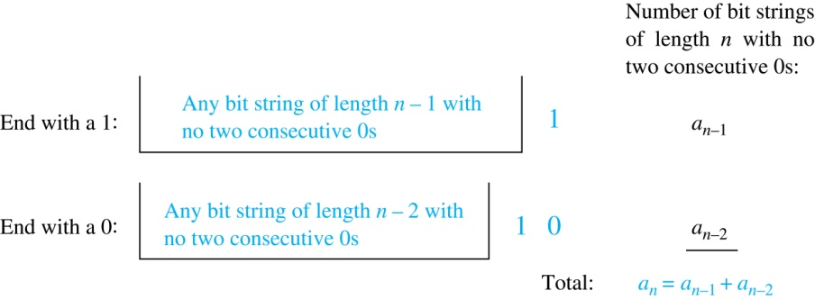
Contar cadenas de bits
Ejemplo 3: Encontrar una relación de recurrencia y dar condiciones iniciales para el número de cadenas de bits de longitud n sin dos ceros consecutivos. ¿Cuántas cadenas de bits hay de longitud 5?
Solución: Sea a_{n} el número de cadenas de bits de longitud n sin dos 0 consecutivos. Para obtener una relación de recurrencia para
{a_{n} } observemos que el número de cadenas de bits de longitud n que no tienen dos ceros consecutivos es el número de cadenas de bits que terminan en 0 más el número de tales cadenas de bits que terminan en 1.
Supongamos que n ≥ 3. Las cadenas de bits de longitud n que terminan con 1 sin dos 0 consecutivos son las cadenas de bits de longitud n-1 sin dos 0 consecutivos con un 1 al final. Por lo tanto, hay un a_{n−1} tales cadenas de bits. Las cadenas de bits de longitud n que terminan con 0 sin dos 0s consecutivos son las cadenas de bits de longitud n-2 sin dos 0s consecutivos con 10 al final. Por lo tanto, hay un a_{n−2}
tales cadenas de bits.
Conclusión: a_{n} = a_{n−1} + a_{n−2} para n ≥ 3.

Slide 10
Cadenas de bits
Las condiciones iniciales son:
a₁ = 2, pues ambas cadenas de bits 0 y 1 no tienen dos ceros consecutivos.
a₂ = 3, puesto que las cadenas de bits 01, 10, y 11 no tienen dos ceros consecutivos, mientras que
00 sí que los tiene.
Para obtener a₅ , utilizamos la relación de recurrencia 3 veces para deducir:
a₃ = a₂ + a₁ = 3 + 2 = 5
a₄ = a₃ + a₂ = 5+ 3 = 8
a₅ = a₄ + a₃ = 8+ 5 = 13
Obsérvese que {a_{n} } satisface la misma relación de recurrencia que la sucesión de Fibonacci. Puesto que a₁ = f₃ y a₂ = f₄ , deducimos que a_{n} = f_{n+2} .

Slide 11
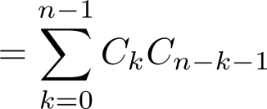
Counting the Ways to Parenthesize a Product
Example: Find a recurrence relation for C_{n} , the number of ways to parenthesize the product of
n + 1 numbers, x₀ ∙ x₁ ∙ x₂ ∙ ⋯ ∙ x_{n}, to specify the order of multiplication.
For example, C₃ = 5, since all the possible ways to parenthesize 4 numbers are
((x₀ ∙ x₁ )∙ x₂ )∙ x₃ , (x₀ ∙ (x₁ ∙ x₂ ))∙ x₃ , (x₀ ∙ x₁ )∙ (x₂ ∙ x₃ ), x₀ ∙ (( x₁ ∙ x₂ ) ∙ x₃ ), x₀ ∙ ( x₁ ∙ ( x₂ ∙ x₃ ))
Solution: Note that however parentheses are inserted in x₀ ∙ x₁ ∙ x₂ ∙ ⋯ ∙ x_{n}, one “∙” operator remains outside all parentheses. This final operator appears between two of the n + 1 numbers, say x_{k} and x_{k+1}. Since there are C_{k} ways to insert parentheses in the product x₀ ∙ x₁ ∙ x₂ ∙ ⋯ ∙ x_{k} and C_{n−k−1} ways to insert parentheses in the product x_{k+1} ∙ x_{k+2} ∙ ⋯ ∙ x_{n}, we have
The initial conditions are C₀ = 1 and C₁ = 1.
The sequence {C_{n} } is the sequence of Catalan Numbers. This recurrence relation can be solved using the method of generating functions; see Exercise 41 in Section 8.4.

Slide 12
Resolución de relaciones de recurrencia lineales
Sección 8.2

Slide 13
Relaciones de recurrencia lineales
Definición : Una relación de recurrencia lineal homogénea de grado k con coeficientes constantes es una relación de recurrencia de la forma
a_{n} = c₁a_{n−1} + c₂a_{n−2} + ….. + c_{k} a_{n−k ,} con c₁, c₂, ….,c_{k} números reales y c_{k} ≠ 0
El grado es k porque a_{n} se expresa en términos de los k términos precedents en la sucesión.
Por inducción, una sucesión que satisface tal relación de recurrencia está determinada únicamente por la relación de recurrencia y las k condiciones iniciales
a₀ = C₁, a₀ = C₁ ,… , a_{k−1} = C_{k−1}.

Slide 14
Ejemplos de relaciones de recurrencia lineales homogéneas
P_{n} = (1.11)P_{n-1} es una relación de recurrencia homogénea lineal de grado 1
f_{n} = f_{n-1} + f_{n-2} es una relación de recurrencia homogénea lineal de grado 2
no es lineal (aparece el cuadrado)
H_{n} = 2H_{n−1} + 1 no es homogénea
B_{n} = nB_{n−1} coeficientes no constantes

Slide 15
Solución
Supongamos que queremos resolver
a_{n} = a_{n−1} + 6 a_{n−2, es decir,}
a_{n} - a_{n−1} -6 a_{n−2} = 0
Probamos con a_{n} = r^{n}, con r constante.
r^{n} - r^{n−1} -6 r^{n−2} = 0
Sacamos factor común r^{n−2}
$r^{n−2}\left(r^{2}−r−6\right)=0$
$\begin{matrix}Luego r=2 o r=3 (descartamos r=0) \\ a_{n}={\left(−2\right)}^{n} es solución \\ a_{n}=3^{n}también es solución \\ a_{n}={\left(−2\right)}^{n}+3^{n} también es solución \\ a_{n}=7.{\left(−2\right)}^{n}+{4 3}^{n} tambien es solución⋅\end{matrix}$

Slide 16
Ejemplo-solución
De hecho, para todo a, b
$a_{n}=a.{\left(−2\right)}^{n}+{b 3}^{n}$
$$tambien es solución. Para determinar a y b utilizamos las condiciones$$
$$iniciales$$
Este ejemplo nos dirige a intentar buscar una técnica general para encontrar soluciones de las relaciones de recurrencia.
Para una relación de recurrencia $\begin{matrix}a_{n}+α⋅a_{n_{−1}}+βa_{n_{−2}}=0 \\ \end{matrix}$
el polinomio característico es $x^{2}+αx+β$.
La ecuación característica es $x^{2}+αx+β$=0.
Si $r_{1 y }r_{2}$ son dos raíces distintas del polinomio característico, la solución de la relación de recurrencia es:
$$a_{n}=ar_{1}^{n}+br_{2}^{n}$$

Slide 17
Donde a y b son constantes calculadas con las condiciones iniciales.
Ejemplo: resolver la relación de recurrencia
$\begin{matrix}a_{n}=7a_{n−1}−10a_{n−2} \\ \end{matrix}$
${con a}_{0}=2 y{ a}_{1}=3$
La ecuación característica es $\begin{matrix}x^{2}−7x+10=0 \\ \left(x−2\right)\left(x−5\right)=0\end{matrix}$

Slide 18
Solución
$\begin{matrix}r_{1}=2 \\ r_{2}=5 \\ a_{n}=a⋅2^{n}+b⋅5^{n}\end{matrix}$ Para determinar a y b hacemos n=0 y n=1 y obtenemos un sistema de 2 ecuaciones con dos incógnitas:
$\begin{matrix}2=a2^{0}+b^{0}=a+b \\ 3=a.2{+b}⋅5^{1}=2a+5b\end{matrix}$Resolviendo este sistema obtenemos a=7/3, b=1/3
luego la solución de la relación de recurrencia es
$a_{n}=\frac{7}{3}2^{n}−\frac{1}{3}5^{n}$

Slide 19
Solución relaciones de recurrencia lineales homogéneas
Buscamos soluciones de la forma a_{n} = r^{n}, con r constante.
Observemos que a_{n} = r^{n} es una solución de la recurrencia a_{n} = c₁a_{n−1} + c₂a_{n−2} + ⋯ + c_{k} a_{n−k} si y solo si r^{n} = c₁r^{n−1} + c₂r^{n−2} + ⋯ + c_{k} r^{n−k} .
Manipulamos la ecuación y obtenemos la ecuación característica:
r^{k} − c₁r^{k−1} − c₂r^{k−2} − ⋯ − c_{k−1}r − c_{k} = 0
La sucesión {a_{n}} con a_{n} = r^{n} es solución si y solo si r es solcuión de la ecuación característica.
Las soluciones de la ecuación característica se llaman raíces de la ecuación característica. Las raíces se utilizan para dar una fórmula explícita de la solución de la relación de recurrencia.

Slide 20
Solución de relaciones de recurrencia lineales homogéneas de grado 2
Teorema 1: Sean c₁ y c₂ números reales. Supongamos que r² – c₁r – c₂ = 0 tiene dos raíces distintas r₁ y r₂. Entonces, la sucesión {a_{n}} es una solución de la relación de recurrencia a_{n} = c₁a_{n−1} + c₂a_{n−2} si y solo si
para n = 0,1,2,… , donde α_{1 y} α₂ son constantes.

Slide 21
Aplicación del teorema
Ejemplo : Busca la solución de la relación de recurrencia
a_{n} = a_{n−1} + 2a_{n−2} con a₀ = 2 y a₁ = 7
Solución: La ecuación característica es r² − r − 2 = 0.
sus raíces son r = 2 y r = −1 . Luego, {a_{n}} Es una solución de la relación de recurrencia sí y solo sí a_{n} = α₁2^{n} + α₂(−1)^{n}, para constantes α₁ y α₂.
Para encontrar las constantes α₁ y α₂, observemos que
a₀ = 2 = α₁ + α₂ and a₁ = 7 = α₁2 + α₂(−1).
Resolviendo esas ecuaciones tenemos α₁ = 3 y α₂ = −1.
Deducimos que la solución es la sucesión {a_{n}} con a_{n} = 3∙2^{n} − (−1)^{n}.

Slide 22
Fórmula explícita para los números de Fibonacci
Podemos utilizar el teorema para encontrar una fórmula explícita para los números de Fibonacci. La sucesión de los números de Fibonacci satisface la relación de recurrencia f_{n} = f_{n−1} + f_{n−2} con las condiciones iniciales: f₀ = 0 y f₁ = 1.
Solución: Las raíces de la ecuación característica
r² – r – 1 = 0 son

Slide 23
Números de Fibonacci
Por el Teorema 1
para alguna constante α₁ y α₂.
Utilizando las condiciones iniciales f₀ = 0 y f₁ = 1,
Resolvemos el sistema y obtenemos .
Por tanto,
.
,

Slide 24
Solución cuando hay raíces repetidas
Teorema 2: Sean c₁ y c₂ números reales con c₂ ≠ 0. Supongamos que r² – c₁r – c₂ = 0 tiene una raiz doble r₀. Entonces la sucesión {a_{n}} es una solución de la relación de recurrencia a_{n} = c₁a_{n−1} + c₂a_{n−2}
si y solo si
para n = 0,1,2,… , donde α_{1 y} α₂ son constantes.

Slide 25
Aplicación del Teorema 2
Ejemplo: Cuál es la solución de la relación de recurrencia a_{n} = 6a_{n−1} − 9a_{n−2} con a₀ = 1 y a₁ = 6?
Solución: La ecuación característica es r² − 6r + 9 = 0.
Tiene una raíz doble r = 3. Luego, {a_{n}} Es una solución de la relación de recurrencia sí y solo sí
a_{n} = α₁3^{n} + α₂n(3)^{n}
donde α_{1 y} α₂ son constantes.
Para encontrar constantes α₁ y α₂, observamos que
a₀ = 1 = α₁ y a₁ = 6 = α₁ ∙ 3 + α₂ ∙3.
Resolviendo encontramos que α₁ = 1 y α₂ = 1 .
Por lo tanto,
a_{n} = 3^{n} + n3^{n} .

Slide 26
Solución de sistemas de recurrencia lineal homogéneo con grado arbitrario
Este teorema puede ser utilizado para resolver sistemas de recurrencia lineales homogéneos con coeficientes constantes de cualquier grado si la ecuación característica tiene raíces distintas
Teorema 3: Sean c₁, c₂ ,…, c_{k} números reales. Supongamos que la ecuación característica
r^{k} – c₁r^{k−1} –⋯ – c_{k} = 0
tiene k raíces distintas r₁, r₂, …, r_{k}. Entonces una sucesión {a_{n}} es una solución de la relación de recurrencia
a_{n} = c₁a_{n−1} + c₂a_{n−2} + ….. + c_{k} a_{n−k}
si y solo si
para n = 0, 1, 2, …, donde α₁, α₂,…, α_{k} son constantes.

Slide 27
Caso General. Raíces múltiples
Teorema 4: Sean c₁, c₂ ,…, c_{k} números reales. Supongamos que la ecuación característica
r^{k} – c₁r^{k−1} –⋯ – c_{k} = 0
tiene traíces distintas r₁, r₂, …, r_{t} con multiplicidades m₁, m₂, …, m_{t}, respectivamente, con m_{i} ≥ 1 para i = 0, 1, 2, …,t y m₁ + m₂ + … + m_{t} = k. Entonces una sucesión {a_{n}} es una solución de la relación de recurrencia
a_{n} = c₁a_{n−1} + c₂a_{n−2} + ….. + c_{k} a_{n−k}
_{sí solo sí}
para n = 0, 1, 2, …, donde α_{i,j} son constantes para 1≤ i ≤ t y 0≤ j ≤ m_{i−1}.

Slide 28
Relaciones de recurrencia lineales no homogéneas con coeficientes constantes
Definición: Una relación de recurrencia lineal no homogénea con coeficientes constantes es de la forma a_{n} = c₁a_{n−1} + c₂a_{n−2} + ….. + c_{k} a_{n−k} + F(n) ,
donde c₁, c₂, ….,c_{k} son números reales, y F(n) es una función no identicamente cero que depende de n.
La relación de recurrencia
a_{n} = c₁a_{n−1} + c₂a_{n−2} + ….. + c_{k} a_{n−k ,}
se llama relación de recurrencia lineal homogénea asociada.

Slide 29
Relaciones de recurrencia lineales no homogéneas con coeficientes constantes
Ejemplos de relaciones de recurrencia lineales no homogéneas con coeficientes constantes
a_{n} = a_{n−1} + 2^{n} ,
a_{n} = a_{n−1} + a_{n−2} + n² + n + 1,
a_{n} = 3a_{n−1} + n3^{n} ,
a_{n} = a_{n−1} + a_{n−2} + a_{n−3} + n!
cuyas relaciones de recurrencia lineal homogénea asociada son respectivamente :
a_{n} = a_{n−1 ,}
a_{n} = a_{n−1} + a_{n−2},
a_{n} = 3a_{n−1} ,
a_{n} = a_{n−1} + a_{n−2} + a_{n−3}

Slide 30
Solución relaciones de recurrencia lineales no homogéneas con coeficientes constantes
Teorema 5: Si {a_{n}^{(p)}} es una solución particularde la relación de recurrencia lineal no homogénea con coeficientes constantes
a_{n} = c₁a_{n−1} + c₂a_{n−2} + ⋯ + c_{k} a_{n−k} + F(n) ,
Entonces toda solución es de la forma {a_{n}^{(p)} + a_{n}^{(h)}}, donde {a_{n}^{(h)}} es una solución de la relación de recurrencia homogénea asociada
a_{n} = c₁a_{n−1} + c₂a_{n−2} + ⋯ + c_{k} a_{n−k .}

Slide 31
Solución relaciones de recurrencia lineales no homogéneas con coeficientes constantes
Ejemplo: Encuentra todas las soluciones de la relación de recurrencia a_{n} = 3a_{n−1} + 2n.
¿Cuál es la solución si a₁ = 3?
Solución: La ecuación lineal homogénea asociada es a_{n} = 3a_{n−1}.
Sus soluciones son a_{n}^{(h)} = α3^{n}, donde α es constante.
Puesto que F(n)= 2n es un polinomio en n de grado 1, para encontrar una solución particular intentamos con una función lineal de n n, p_{n} = cn + d, donde c y d son constantes. Supongamos que p_{n} = cn + d es una solución.
Entonces, sustituyendo en a_{n} = 3a_{n−1} + 2n tenemos cn + d = 3(c(n− 1) + d)+ 2n.
Simplificando: (2 + 2c)n + (2d − 3c) = 0. Se deduce que cn + d es una solución si y solo si
2 + 2c = 0 y 2d − 3c = 0. Por lo tanto, cn + d es una solución si y solo si c = − 1 y d = − 3/2.
En consecuencia, a_{n}^{(p)} = −n − 3/2 es una solución particular.
Por el Teorem 5, todas las soluciones son de la forma a_{n} = a_{n}^{(p)} + a_{n}^{(h)} = −n − 3/2 + α3^{n}, donde α es una constante.
Para encontrar una solución con a₁ = 3, hacemos n = 1 fórmula de la solución general.
Entonces, 3 = −1 − 3/2 + 3 α, y α = 11/6. Luego las solución es a_{n} = −n − 3/2 + (11/6)3^{n}.

